Slide 1
ＰＦハイブリット運転用の 光パルスセレクター
物構研 田中宏和

Slide 2
光パルスセレクターとは
PFの光パルスセレクターとは、ハイブリッドモード運転時に大強度のシングルパルス部のみを取り出すためのものである。
PFリング
ここだけを取り出す
624nsで繰り返し
ハイブリッドモードの
電子フィルパターン
ハイブリッドモードの発光パターン

Slide 3
ハイブリッドモードとは(1)
PFでは、時分割測定による動的な状態の測定のためのシングルバンチモードと静的な状態を調べるためのマルチバンチモードが用いられてきた。
シングルバンチ
モード
624nsで繰り返し
マルチバンチ
モード
624nsで繰り返し
電子フィルパターン
発光パターン
Notes:
PFはご存じのとおり放射光施設で、放射光とは光速に近い電子が曲げられたときに出る強い光で、それを用いて実験します。
PFでは、312バンチのバケットがあり、シングルバンチモードでは、そのうち一つのバンチにだけ電子を詰め込むため、強いパルス状の光が出ます。それに対して、マルチバンチモードでは、広い範囲のバンチに電子を詰め込むので、次々と光が来ます。
そのため、動的な状態の研究にはシングルバンチが、静的な状態の研究にはマルチバンチが用いられてきました。

Slide 4
ハイブリッドモードとは(2)
シングルバンチモードでは、一つのバンチにすべての電子を詰め込むため、50mA程度が限界である。それに対して、マルチバンチモードでは広範囲のバンチに電子を入れることにより、450mAの電流を蓄積することができる。そのため、時間平均光量は、約10倍違い、静的な測定をするには、シングルバンチモードは、あまり魅力的でない運転モードであった。
 | シングルバンチ モード | マルチバンチ モード
電流値 | 50mA | 450mA
パルス特性 | パルス幅 100ps程度 繰り返し 624ns間隔 (1.6MHz) | CWに近い

Slide 5
ハイブリッドモードとは(3)
そこで、PFでは、ハイブリッドモードと言う、シングルバンチの半周とマルチバンチの半周を組み合わせたモードを試行することとなった。
これにより、電流値を450mAにしたまま、マルチバンチ部をチョップし、シングルバンチ部のみを取り出すことができれば、時分割測定も行うことができる。
PFリング
ここだけを取り出す
624nsで繰り返し
ハイブリッドモードの
電子フィルパターン
ハイブリッドモードの発光パターン

Slide 6
光パルスセレクターとは(2)
シングルバンチ部のみを取り出す方法は2通りある。
①”信号”を選択
②”光”自体を選択
元の光
元の光
検出器の信号
チョップ後の光
ゲート信号
検出器の信号
=最終的な信号
最終的な信号
欠点 繰り返し周波数が低い
従来のX線チョッパーでは数kHz
利点 検出器に時間分解能は不必要
→多くの測定法にそのまま適応
このタイプを開発した。
欠点 検出器に時間分解能が必要
→長距離のTOFなども
測定できない
余分に試料にX線が照射される
→長い緩和時間の現象は
測定できない
利点 高繰り返しや短時間ゲートに対応

Slide 7
軟X線パルスセレクターの開発
放射光の光チョッパー
HX @ SP8:工藤・大沢 回転スリットディスク (tw:900ns,w:100μm,208kHz,同期)
VUV@BESSY-II: S. Plogmaker et al, RSI83,013115(2012). 回転ディスク (tw: 750ns, w: 40μm, ≤ 120 kHz, 同期)
VUV@PF: 伊藤健二ら, RSI80,123101(2009). 回転円筒 (tw: 350ns, w: 80μm, 80 kHz, 非同期)
HX@ESRF: M. Cammarata et al., RSI80,015101(2009). 三角ディスク (tw: 190-420ns, w: 100-220μm, ∼1 kHz, 同期)
HX@SLS: A. Meents et al., JAC42,901(2009). 回転ディスク (tw: 230ns, w: 50μm, 1 kHz, 同期)
HX@APS: M. Gembicky et al., JSR12,665(2005). 回転ディスク (tw: 2110ns, w: 350μm, ≤ 22.6 kHz, 同期)
(PF足立純一さん まとめ)
HX(Hard X-ray)、VUV(Vacuum Ultra Violet)
tw(Time window)、w(width)、同期はリングに対して。
これをベースにした

Slide 8
HX @ SP8をベースにするメリット
国内製で、改造に関する打ち合わせが容易。
軸受の芯ぶれが少なく(数μm、TMPの軸受は十数μm)、短い開口時間幅(tw)と広い開口幅(w:光量)を追及しやすい。
回転安定性がよいとのSPring-8の報告があり、ジッタを小さく見積もれるため、開口が比較的広くても実用になるとみられ、加工が楽になる。また、光量の増加も期待できる。

Slide 9
開発の課題
HX⇒低真空、VUV⇒高真空 軸受がエアベアリングなのでガス源になるので、その流入を抑える。
SPring-8のtw：900ns、PFのtw:300ns 許容される開口時間が短いので高回転化もしくは大径化とともにスリット幅wを小さくする。
予算の制約が厳しい(SPring-8で使われているものをそのまま買う程度の予算での開発)
Notes:
HX(硬X線)は、物質の透過性が高いが、VUV/SXは透過性が低く、空気にも吸収されるため高真空が要求される。
HX 4keV程度以上 4keV=0.3nm以下の波長
VUV/SX 4keV程度以下
SPring-8はPFに比べて周長が長いので、開口時間の許容長さが長い。
PF周長187m：624ns
SPring-8周長：1,436m：4800ns

Slide 10
エアベアリング概念図
差動排気を介してBL真空(10⁻⁷Pa)に接続
高真空
開口許容時間300ns程度
SR(VUV/SX)
真空槽(TMP)
高速回転&細いスリット
スリット回転体
Vacuum (RP)
Air out
Air in
Air out
SPring-8のX線BLでは実績のあるエアベアリング

Slide 11
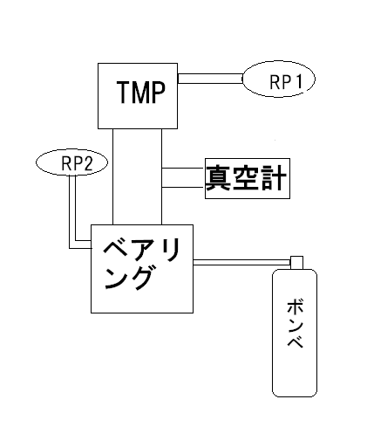
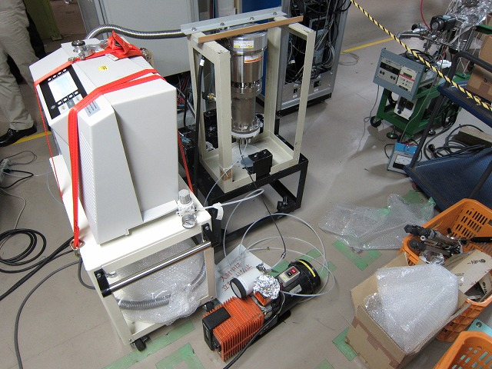
エアベアリング排気試験
図1 試験概念図
エアベアリングを排気チェンバーにつけてTMPで排気を行った。
3.5×10⁻³Paまで排気できた。
これに差動排気をつければ、BLに接続できると判断できた。
試験中、中間排気部のコンダクタンスで真空度が変化したため、中間排気部を強化するとより、高真空化できると推測し、ベアリングに改造を加えた。

Slide 12
スリット回転体の設計
スリット回転体は、SPring-8のφ125mmからφ200mmと径を大きくし、回転数を下げても外周の線速度を稼げるように設計した。
それでも、50～70μmとスリットを細くせざるを得なかった。
また、HXと違いVUVでは、薄い土手で遮蔽できることから、土手を薄くし、遠心力を軽減するため、軽量化するように設計した。
Notes:
細いスリットは加工も難しい。

Slide 13
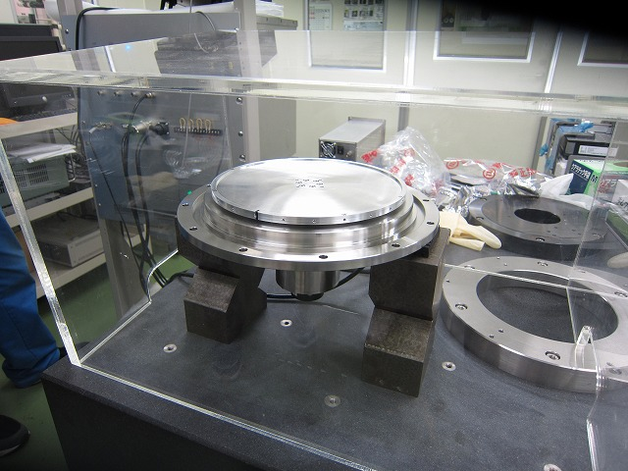
動バランス試験
動バランス試験をメーカーの方で行った。
SPring-8の物の製作の時の経験があるので、問題なくできた。
高速回転試験では、真空排気したうえで、設計回転数である20,000rpmに達した。
Notes:
2011年12月に急に予算が付いて製作できることになり、急いで製作をした。

Slide 14
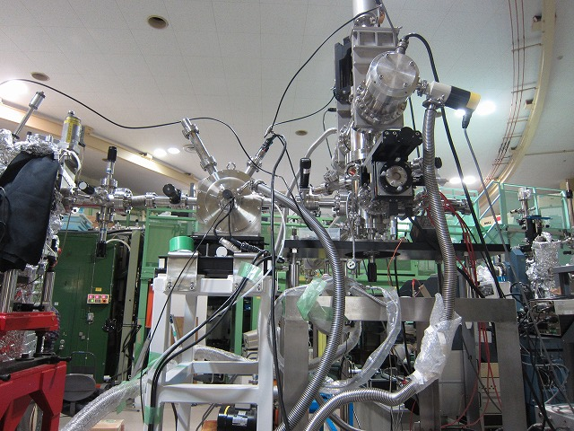
実用試験
中間排気部の改善をおこなったが、ほとんど真空度は改善しなかった。
そのため、フィルターを使って試験をすることになった。
Notes:
差動排気を設計すると3mm角程度のピンホールを設計せざるを得ず、すると、アライメントが問題になるため、フィルターを用いた。
VAT ICF70 窓付きミニゲートバルブ用のフィルター (LUXEL社製)
Al 薄膜 (メッシュに保持) 約 500Å (確か炭素 K 端領域の光で透過率70%程度)
2 枚で 30 万円 (税抜き)
受注生産品なので納期はそれなりにかかる

Slide 15
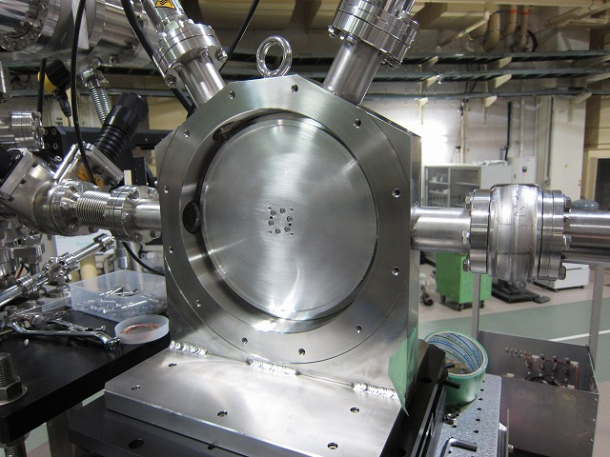
試験結果
実験装置を付けて、回転を上げたところ、振動が大きかったので、エアの圧力を調整したところ、エア切れが起こった。
ベアリングが固着しディスクがロックした。

Slide 16
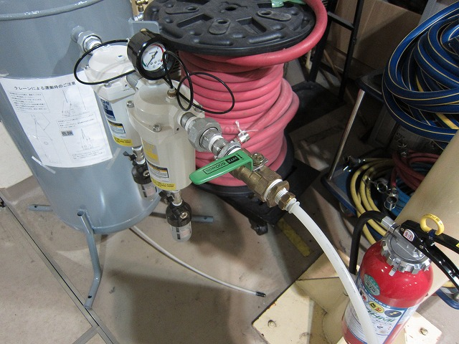
反省点
完全に停止したのを確認してから圧力を調整すべきだった。
減圧弁や流れているエアを確認する圧力計を準備すべきだった。
圧力調整をレバー状のON/OFF用のバルブで行うべきではなかった。

Slide 17
まとめと今後の課題
エア圧降下は高速エアベアリングでは致命的。
修理とバッファとなるタンクときちんとした減圧弁、それとインターロックを構築することが、次に必要なことだと考えられる。
予算の制約が厳しくても、その辺を削っては、かえって高くつくことになりかねない。
長期的には、真空の問題を解決できる磁気軸受けのパルスセレクターを開発したい。

